Slide 1
만들고자 하는 것
대한민국에서 입장료가 없는 무료 여행지들을 추천하여 보여주는 어플
여행지 추천 시 리뷰에 대한 지표를 보여주는 기능이 가능한 어플
여행 일정에 작성한 여행지 간의 이동 경로를 보여주는 기능이 가능한 어플

Slide 2
개발 목표
여행지 리뷰의 지표화를 통해 오해를 최소화한 효율적인 정보 전달
설정한 여행지 사이의 이동 경로를 보여주는 것으로 이동계획에 대한 정보 전달
여행지를 추천하고, 관리할 수 있게 하는 기능들을 하나의 어플로 만들어 편리함 제공

Slide 3
주요 목표 대상
여행지 입장에 돈을 지불하기 꺼려하는 사람들
빠르게 여행을 계획하려는 사람들

Slide 4
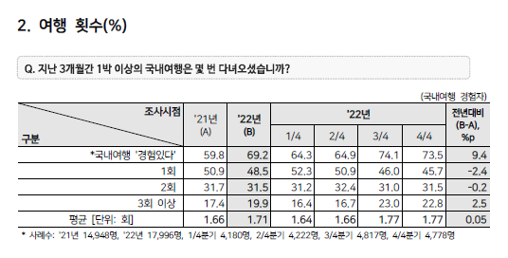
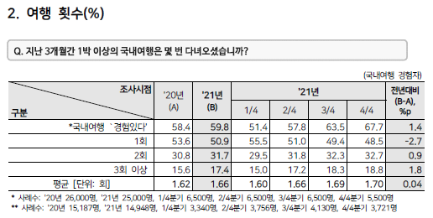
배경
컨슈머인사이트에서 조사한 2021년, 2022년 분기별 국내여행 여부를 살펴보면 2021년 1분기에 51.4%, 2분기에 57.8%, 3분기에 63.5%, 4분기에 67.7%이고, 2022년 1분기에 64.3%, 2분기에 64.9%, 3분기에 74.1%, 4분기에 73.5%로 코로나 펜데믹이 끝난 이후로 국내여행을 하는 사람들이 늘어나고 있음을 알 수 있다. 이러한 전망에 따라, 앞으로도 더 많은 사람들이 국내여행을 다닐 것으로 예측된다.
컨슈머인사이트 2021년 여행 행태 및 주행 주례 조사
컨슈머인사이트 2022년 여행 행태 및 주행 주례 조사

Slide 5
필요성
많은 여행 어플들은 추천된 여행지의 리뷰를 일일이 읽는 것이 아닌 이상, 각 리뷰어들이 어떤 느낌을 받았고, 얼만큼 재미를 느꼈는지 알 수 있는 방법이 없다. 만약, 여행지의 리뷰들을 하나로 모아 한눈에 어떤 느낌인지 알 수 있도록 나타내는 지표가 존재한다면 자신의 여행 성향에 맞는 곳인지를 한눈에 파악하여, 조사하는데 낭비되는 시간을 최소화하는 것으로 더 효율적인 여행준비를 할 수 있게 된다.
풍경
[지표 해석 예시]
풍경 – 힐링 할 수 있는 아름다운 환경이 존재
놀거리 – 체험하거나 놀만한 거리는 부족
교통혼잡도 – 여행지 근처는 차가 조금 막히는 편
놀거리
교통혼잡도
리뷰 지표 예시

Slide 6
필요성
여행 일정 관리 어플들은 설정한 여행지들의 위치를 지도를 통해 보여주기만 한다. 만약, 두 여행지 사이의 이동 보여준다면 다른 어플이나 인터넷을 사용할 필요 없이 여행 계획 상의 이동 시간도 고려하여 일정을 세울 수 있다.

Slide 7
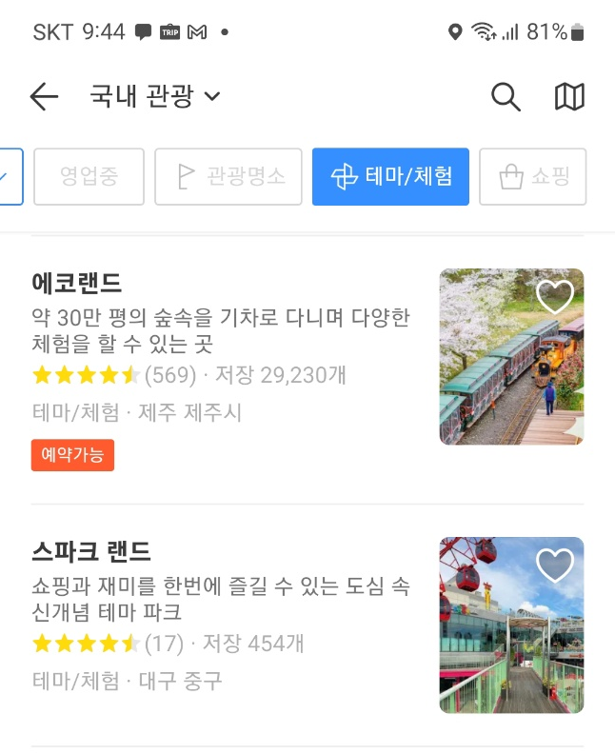
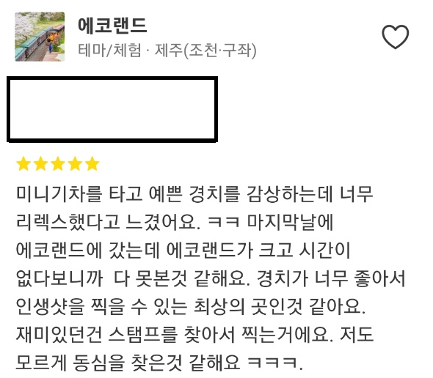
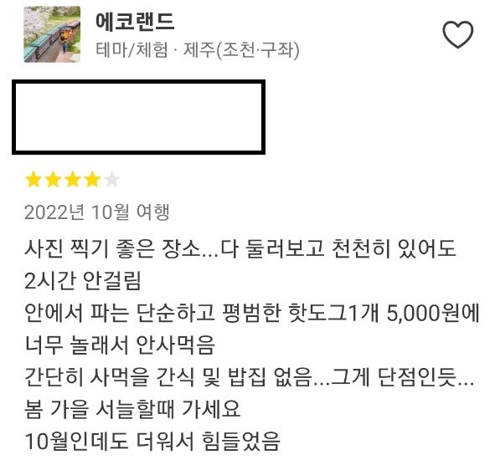
다른 어플과의 차별점 예시 1
재미있는 여행지를 찾는 도중, 에코랜드 소개문을 읽으니
‘기차도 타고 다양한 체험을 하며 좋은 경치와 즐길거리가
많은 곳‘처럼 느껴진다.
체험거리가 많아 재미있는 곳이라고 생각했으나 리뷰를 읽어보니
기차를 타고 경치를 구경하며 사진찍기 좋은 ‘풍경 중심’의 여행지였다.
만약…
사진 출처 : ‘트리플’ 여행관리 앱

Slide 8
다른 어플과의 차별점 예시 1
풍경
소개문구 뿐만 아니라 리뷰어들의 총 평가지표까지 볼 수
있었다면 ‘풍경 중심이고, 재미있는 체험거리는 부족한 곳’
을 한눈에 파악해 조사하는 시간을 낭비하지 않아도 된다.
에코랜드
놀거리
교통혼잡도
스파크 랜드
예를 들어, 아름다운 경치나 건물을 보고 싶고, 그곳에서
재미있게 놀만한 게 있었으면 좋겠다고 생각한다면, 지표의
풍경과 놀거리 부분이 높은 여행지만 눌러 세부적으로
확인하면 된다.
동대문 디자인 플라자
만천하 스카이 워크

Slide 9
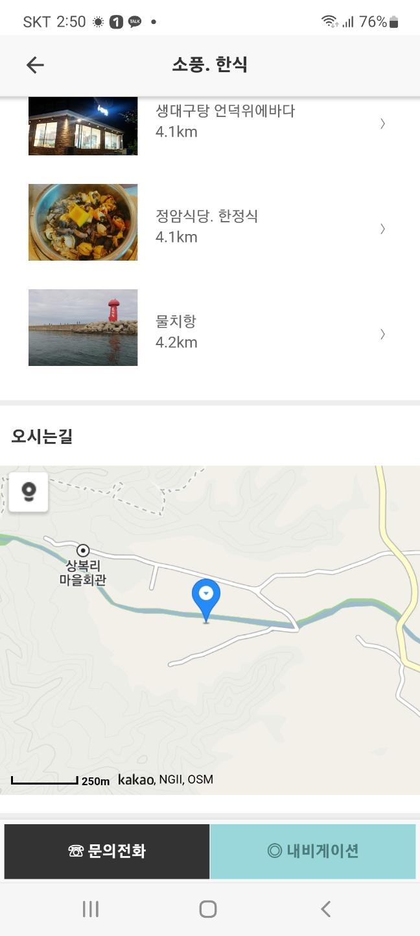
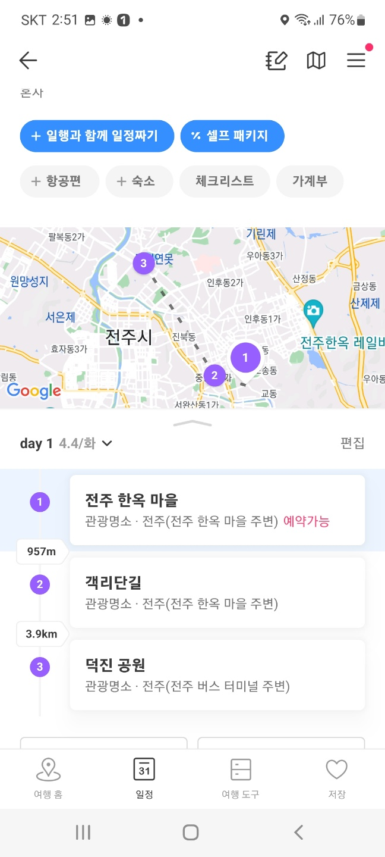
다른 어플과의 차별점 예시 2
다른 어플들은 여행 일정 관리 화면에서 일정에
따라 선택된 장소들을 보여주기만 한다.
사진 출처 : ‘트리플’ 여행관리 앱
사진 출처 : ‘대동여행지도’ 여행지 추천 앱

Slide 10
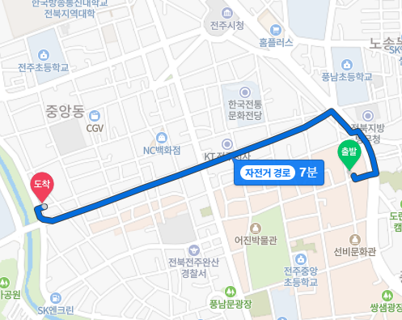
다른 어플과의 차별점 예시 2
예시 사진 : 네이버지도 길찾기
전주 한옥 마을에서 객리단길로 가는 경로를 보여줌
지도에 장소를 보여주기만 하는 게 아닌 자동차 경로를
보여주는 것으로 사전에 이동 과정을 파악할 수 있다.
이를 통해, 인터넷이나 다른 어플을 사용하지 않고도
여행지 사이의 이동 계획을 세울 수 있다.
Day 1
1. 전주 한옥 마을
2. 객리단길
3. 덕진 공원
Day 2

Slide 11
주요 기능 설명
여행 날짜를 설정 후 일정 계획 화면에서
여행지를 선택하면 일정이 작성됨.
Day 1
Day 1
여행지 선택
선택 과정 생략
1. 전주 한옥 마을
2. 객리단길
작성된 여행지 간의 이동 경로를
교통 수단별로 보여줌
3. 덕진 공원
Day 2
Day 2

Slide 12
주요 기능 설명
추천 화면의 여행지 정보는 Tripadvisor의 정보를 크롤링하여 활용
명동 쇼핑 거리
명동 쇼핑 거리
선택
풍경
총 리뷰 개수 : 491
한국 전쟁 기념관
북한산 국립공원
놀거리
교통
작성자: elonmer12
인사동
2023년 3월 31일
북촌 한옥마을
쇼핑 거리여서 가게들밖에 안보이긴 했지만 근처에 먹을 것도 많고, 돌아다니기 괜찮았습니다. 오늘만 그런건지 근처에 주차할 곳이 안보이더군요.
등등
추천 : 45
비추천 : 5
작성자: amitqee233
2023년 2월 28일
여행지 추천 화면 예시
해당 여행지의 리뷰 화면 예시

Slide 13
주요 기능 설명
명동 쇼핑 거리
풍경
총 리뷰 개수 : 491
풍경 : 여행지를 보며 느낀 경치
놀거리 : 여행지 근처에서 놀만한 거리
교통혼잡도 : 여행지 근처 교통의 혼잡도
어플 내의 리뷰들이 모여 여행지에
대한 3가지 점수를 지표화하여
보여준다.
놀거리
교통
작성자: elonmer12
2023년 3월 31일
쇼핑 거리여서 가게들밖에 안보이긴 했지만 근처에 먹을 것도 많고, 돌아다니기 괜찮았습니다. 오늘만 그런건지 근처에 주차할 곳이 안보이더군요.
추천 : 45
비추천 : 5
작성자: amitqee233
2023년 2월 28일
해당 여행지의 리뷰 화면 예시

Slide 14
주요 기능 설명
명동 쇼핑 거리
개인별로 리뷰 작성 시
3가지 항목에 대해 점수를 매김
나중에 이 리뷰들이 모여 해당
여행지에 대한 하나의 총 평가
그래프를 만듬
풍경
1
2
3
4
5
6
7
8
9
10
놀거리
1
2
3
4
5
6
7
8
9
10
교통혼잡도
1
2
3
4
5
6
7
8
9
10
(리뷰 내용)
작성
여행지 리뷰 작성 화면 예시

Slide 15
화면 버튼 구성 예시
(달력)
(지도)
0000년 00월 00일
~
0000년 00월 00일
자전거
대중교통
자동차
Day 1
여행지 선택
여행 계획 작성
여행 계획 작성
클릭 시
일정 선택 후
확인
Day 2
일정 계획
여행지 추천
일정 계획
여행지 추천
일정 계획
여행지 추천
처음 시작 화면

Slide 16
화면 버튼 구성 예시
여행지1
풍경
총 리뷰 개수 : ?
여행지1
선택
여행지2
놀거리
교통
여행지3
작성자: ---
0000년 00월 00일
여행지4
(리뷰 내용)
여행지5
추천 : ?
비추천 : ?
작성자: ---
0000년 00월 00일
일정 계획
여행지 추천
일정 계획
여행지 추천

Slide 17

시스템 사용 구조
Kakao API 사용(예정)
여행지 간의
출발지, 도착지
정보 전달
이동 경로,
이동 시간
등의 정보 제공
개발
어플
리뷰 작성 내용 저장
데이터
베이스
개발 웹크롤링
웹크롤링 내용 저장
여행지, 리뷰 내용 불러오기
개발 언어 JAVA
MySQL
개발 언어 Python
웹크롤링으로 저장된
추천 여행지 사용
리뷰 및 점수는 작성될 때 마다
데이터베이스에 저장
트립어드바이저를 웹크롤링하여
무료 입장인 여행지 정보만
데이터베이스로 저장
추천 여행지의 점수 지표를 보며
원하는 성향의 여행지인지 한눈에 판단, 자세한 정보는 리뷰를 통해 확인

Slide 18
팀 역할
한민우 : 지도 API 및 데이터베이스 연동, 안드로이드 개발
이창민 : 웹크롤링 및 데이터베이스 연동, 안드로이드 개발

